Slide 1

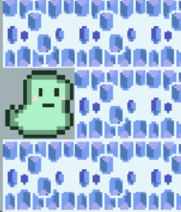
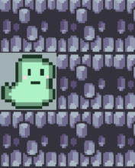
Colorless
Раскрась мир. Снова.
Кузнецов Антон @notakes

Slide 2
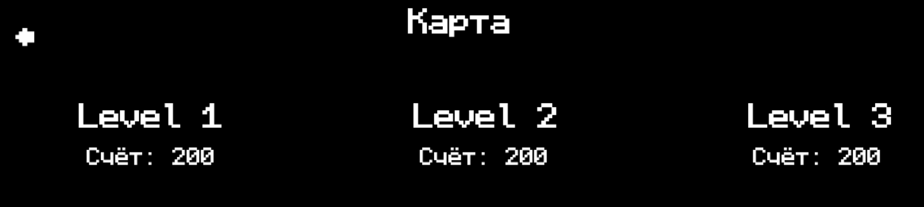
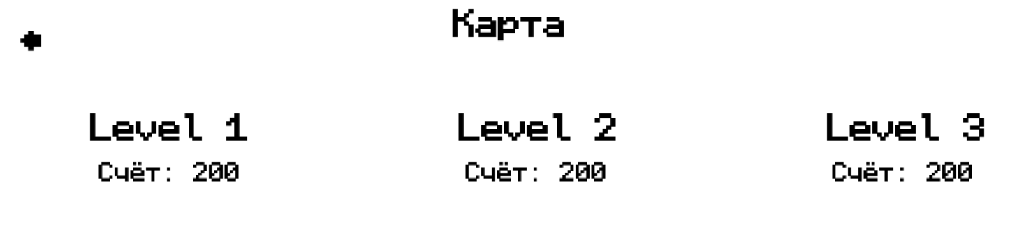
Идея игры
Colorless
По сюжету игры, главный герой собирает самоцветы, которые восстанавливают цвет в мире

Slide 3



Colorless
Техническая часть
Язык программирования:
Python 3.12
СУБД:
Sqlite3
Библиотеки:
PyGame
Time
OS
Также использованы:
QtDesigner
pyinstaller

Slide 4
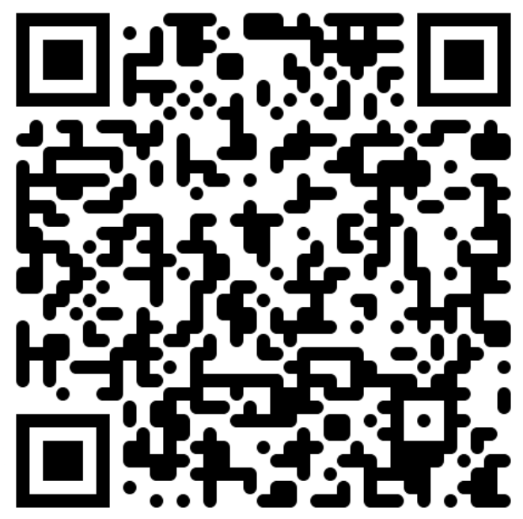
Colorless
Техническая часть
Приложение состоит из 5 окон, каждое из которых описано в отдельном классе. Ещё в приложении организван подсчет рейтинга и выведения лучшего
Подробнее о можно узнать по qr-коду или ссылке: https://github.com/NotAKes/edge-between-day-and-night
Гитхаб

Slide 5
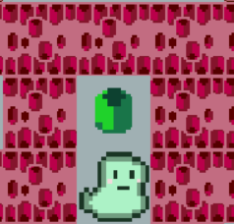
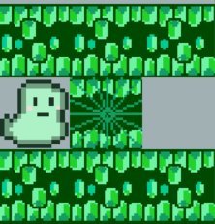
Colorless
Потенциал и развитие
Идеи развития проекта:
Добавление оформление
Добавление новых механик
Добавление новых уровней
Мультиплеер
Оптимизация кода

